Slide 1



Actualización Protocolo de Vigilancia de Trabajadores Expuestos a Factores de Riesgo de Trastornos Musculoesqueléticos (TMERT)
DIFUSIÓN INTERNA

Slide 2
Contenidos
1
Contexto y Actualización Protocolo TMERT
2
Objetivos y Definiciones Generales
3
Responsabilidades y Difusión
4
Vigilancia Ambiental
5
Metodología Protocolo TMERT

Slide 3

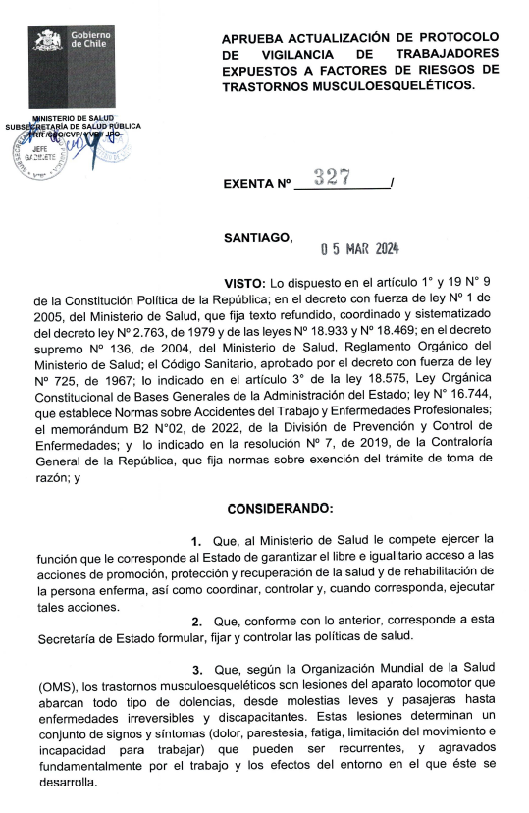
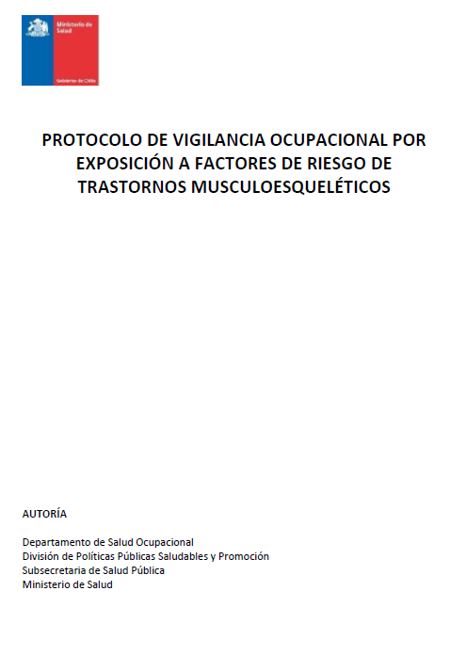
Contexto
Actualización protocolo vigilancia trabajadores expuestos a factores de riesgo trastornos musculoesqueléticos.
Actualiza la vigilancia ambiental y de salud a los trabajadores expuestos a factores de riesgo trastornos musculoesqueléticos.
Los factores de riesgo que integra esta actualización son los siguientes:
Trabajo repetitivo de miembros superiores
Postura de trabajo estático
Manipulación manual de cargas
Manejo manual de personas/pacientes
Vibración cuerpo completo / Mano-Brazo

Slide 4
Contenidos
1
Contexto y Actualización Protocolo TMERT
2
Objetivos y Definiciones Generales
3
Responsabilidades y Difusión
4
Vigilancia Ambiental
5
Metodología Protocolo TMERT

Slide 5
Objetivo
Establece un sistema integral de monitoreo y seguimiento que permita identificar, prevenir y controlar los factores de riesgo ambientales y laborales asociados a las enfermedades musculoesqueléticas, con el fin de promover ambientes de trabajo saludables y reducir la incidencia y el impacto de estas enfermedades en la población trabajadora en chile

Slide 6
Objetivos específicos
Estandarizar el proceso de vigilancia ambiental de los factores de riesgo.
Establecer criterios preventivos para la periodicidad de las evaluaciones ambientales.
Identificar los trabajadores expuestos a factores de riesgo en todos los rubros que requieran vigilancia a la salud.
Realizar pesquisa precoz de enfermedades profesionales.
Aportar datos e información relevante a los programas de vigilancia gubernamental y de los OAL
Establecer criterios y forma para que los OAL comuniquen la información de este protocolo al sistema de evaluación y vigilancia ambiental y de salud
Evaluar la efectividad de las medidas implementadas y realizar ajustes o modificaciones, con el objetivo de mejorar continuamente la protección de la salud de las y los trabajadores

Slide 7
Definiciones
Trastorno Musculoesqueléticos Relacionado con el Trabajo (TMERT): Alteración de las unidades músculo- tendinosas, de los nervios periféricos o del sistema vascular, que conlleve a un diagnóstico médico de patología musculoesquelética y que su origen esté relacionado con los factores de riesgos presentes en el puesto de trabajo o actividad realizada por el trabajador o trabajadora.
Trabajador o trabajadora expuesto: Todos/as aquellos/as que se desempeñen en puestos de trabajo donde las condiciones de riesgo resulten no aceptables (crítico o medio) en la identificación avanzada.
Se considerará también trabajador/a expuesto/a aquel cuya enfermedad profesional se encuentre asociada a uno o más factores de riesgo de TMERT, según protocolo de calificación SUSESO, y aquellos que pertenezcan al mismo Grupo de Exposición Similar.
Grupo de exposición similar (GES): Grupo de trabajadores/as que comparten el mismo perfil de exposición general a un determinado factor de riesgo, debido a la similitud y frecuencia de la(s) tarea(s) que realizan, la similitud de los materiales y procesos con los que trabajan y la similitud del modo en que realiza(n) la(s) tarea(s).

Slide 8
Contenidos
1
Contexto y Actualización Protocolo TMERT
2
Objetivos y Definiciones Generales
3
Responsabilidades y Difusión
4
Vigilancia Ambiental
5
Metodología Protocolo TMERT

Slide 9

Responsabilidades
Empresas
El empleador, como lo determina la Ley 16.744, en su artículo Nº68 deberá:
A si también, en el Decreto Supremo N°40, en su artículo N°21, se establece que deberá:
Implementar todas las medidas de Higiene y Seguridad en el trabajo que le prescriba el Organismo Administrador a que se encuentren afectas
Mantener actualizados los programas de gestión del riesgo, donde deben estar considerados los riesgos específicos para TMERT
Mantener informados a sus trabajadores sobre los riesgos a los que está expuesto y entregarles información sobre prevención correspondiente

Slide 10

Responsabilidades
OAL
Desarrollar y establecer los programas de vigilancia de factores de riesgo y de la salud de trabajadores expuestos a factores de riesgo de TMERT que será fiscalizable por la autoridad sanitaria.
Entregar información solicitada por la SEREMI de Salud respecto de los programas de vigilancia y de la gestión de riesgo de las empresas.

Slide 11

Difusión
Tanto la Entidad Empleadora como el OAL/AD deberán generar mecanismos de difusión verificable (correos electrónicos masivos, cartas, campañas de difusión, seminarios, entre otros), cuyo formato será libre, no obstante, deberá contener toda la información solicitada para tal efecto en este protocolo.
- Equipos de profesionales de los Organismos Administradores Ley (OAL) que estén involucrados en el proceso de vigilancia ambiental y de salud.
- Los OAL serán los responsables de la difusión de este protocolo a las entidades empleadoras.
- Las entidades empleadoras serán responsables de la difusión de este protocolo a los trabajadores, trabajadoras, sindicatos y comités paritarios.
- Profesionales de la salud ocupacional, prevención de riesgo, ergonomía y todo aquel que asesore empresas en la identificación, evaluación, control y mejoras de las condiciones laborales.

Slide 12
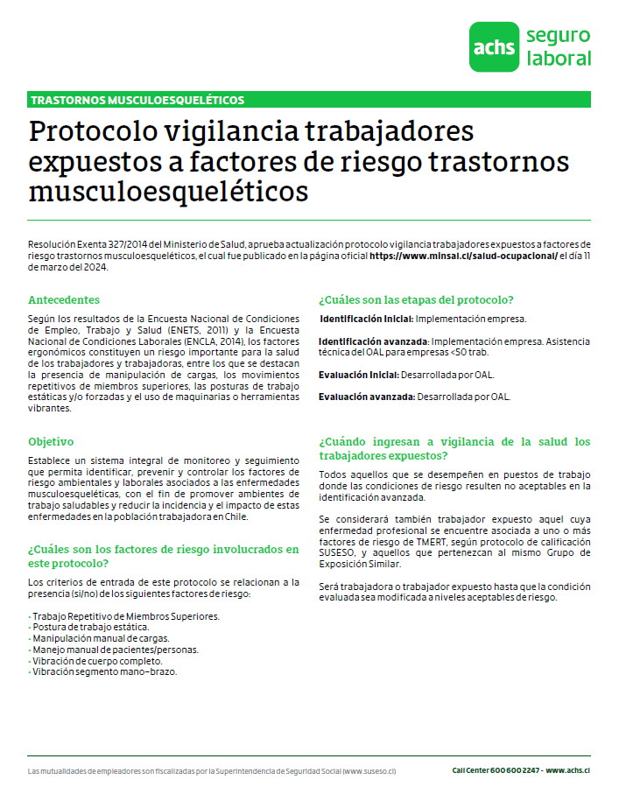
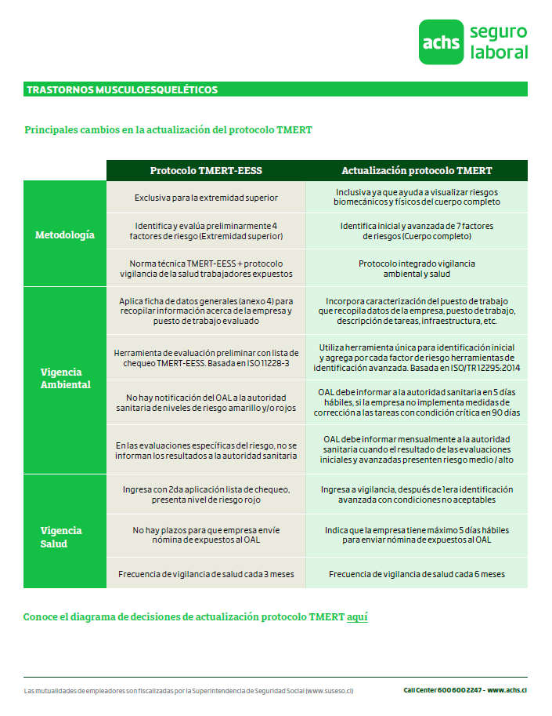
Difusión

Slide 13
Contenidos
1
Contexto y Actualización Protocolo TMERT
2
Objetivos y Definiciones Generales
3
Responsabilidades y Difusión
4
Vigilancia Ambiental
5
Metodología Protocolo TMERT

Slide 14
Vigilancia Ambiental
Factores de riesgo TMERT
Es un proceso sistemático y continuo de observación, recolección, análisis y seguimiento de datos relacionados con el entorno y el medio ambiente.
El objetivo principal de la vigilancia ambiental definida para este protocolo es evaluar y monitorear las condiciones laborales a las que se encuentran expuestos las trabajadoras y los trabajadores para detectar posibles impactos negativos en su salud.
Los datos recopilados durante la vigilancia ambiental son analizados y utilizados para informar y guiar la toma de decisiones en materia de políticas públicas, regulaciones ambientales y medidas de prevención y control de la exposición a factores de riesgo de trastornos musculoesqueléticos.

Slide 15
Vigilancia Ambiental
Factores de riesgo TMERT
Manipulación manual de cargas
Postura de trabajo estática
Trabajo repetitivo miembros superiores
Vibraciones cuerpo completo
Manejo manual de pacientes/personas
Vibraciones segmento mano/brazo

Slide 16
Vigilancia Ambiental
Factores de riesgo TMERT
Caracterización puestos de trabajo
Identificación inicial
Identificación avanzada
Evaluación inicial
Evaluación avanzada
TMERT VIGILANCIA AMBIENTAL
Medidas de Control

Slide 17
Contenidos
1
Contexto y Actualización Protocolo TMERT
2
Objetivos y Definiciones Generales
3
Responsabilidades y Difusión
4
Vigilancia Ambiental
5
Metodología Protocolo TMERT

Slide 18
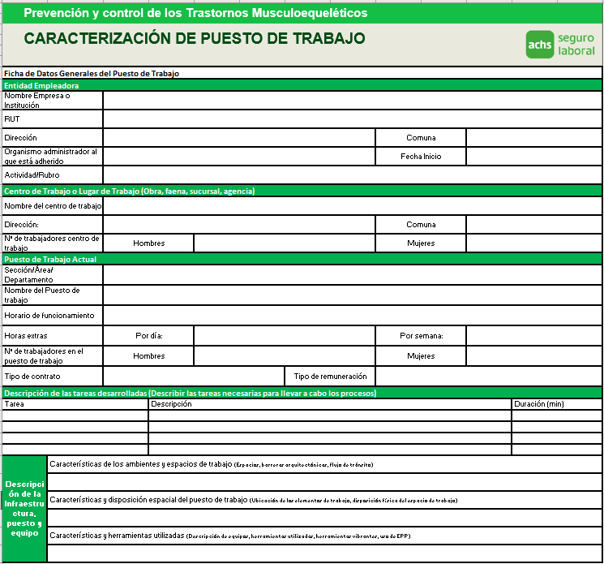
Caracterización
Todo puesto de trabajo deberá ser caracterizado con los datos generales del proceso y una descripción de sus tareas. Esta etapa es fundamental para un correcto mapeo de sus procesos e interacciones.
Es de responsabilidad de la empresa desarrollarlo y para ello se deberá utilizar:
Anexo I: Caracterización de puesto de trabajo.

Slide 19
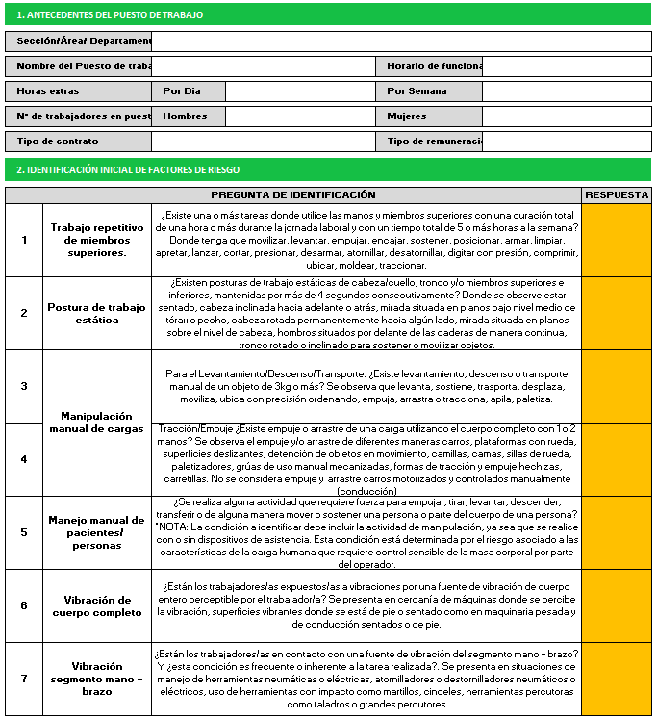
Identificación inicial
Inmediatamente después de caracterizar los puestos y listar sus tareas, se deberá aplicar a cada puesto de trabajo, las preguntas de identificación inicial, con el objetivo de detectar la presencia de factores de riesgos de TMERT en éste.
Tabla I: Identificación Inicial,

Slide 20
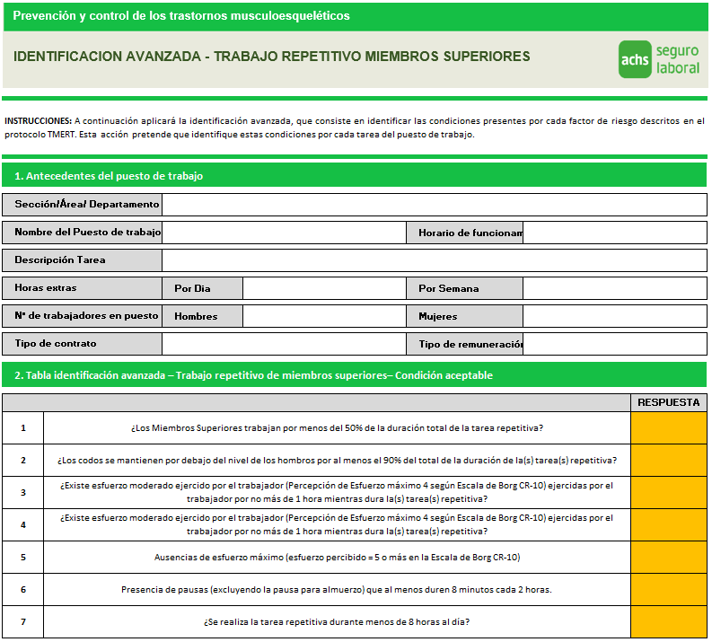
Identificación Avanzada
En caso de responder en la identificación inicial al menos 1 SI, se deberá aplicar la identificación avanzada, para esto deberá utilizar:
Tabla de Identificación avanzada – Condición Aceptable.
En casos de Micro y Pequeña empresa, deberán contar con asistencia técnica del OAL.
Si del resultado de esta aplicación, se identifica condición no aceptable, se deberá generar una nomina de trabajadores expuestos y aplicar:
Tabla de Identificación avanzada – Condición Crítica.

Slide 21
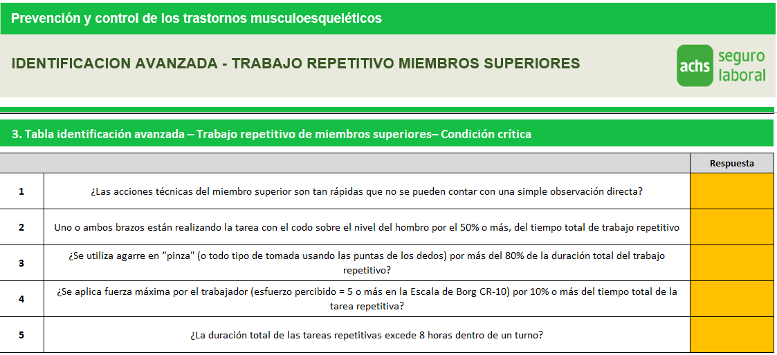
Identificación Avanzada
En caso de responder en la tabla de condiciones criticas, con al menos 1 respuesta “SI”, entonces se considera riesgo critico y se deberán implementar medidas de control en un plazo de 90 días.
Si todas las preguntas son respondidas “NO”, el riesgo debe ser considerado como riesgo intermedio por lo que se deberá evaluar la/s tarea(s) según Metodologías de Evaluación Inicial

Slide 22

Identificación Avanzada
Si del resultado de esta aplicación, se identifica condición no aceptable, nos encontramos con trabajadores expuestos y se debe activar la Vigilancia de Salud
- En 5 días hábiles, el OAL en conjunto con la Entidad Empleadora deberán elaborar un listado de expuestos.
- Empresa aactualizará listado de expuestas cada 4 meses e informar al OAL.

Slide 23
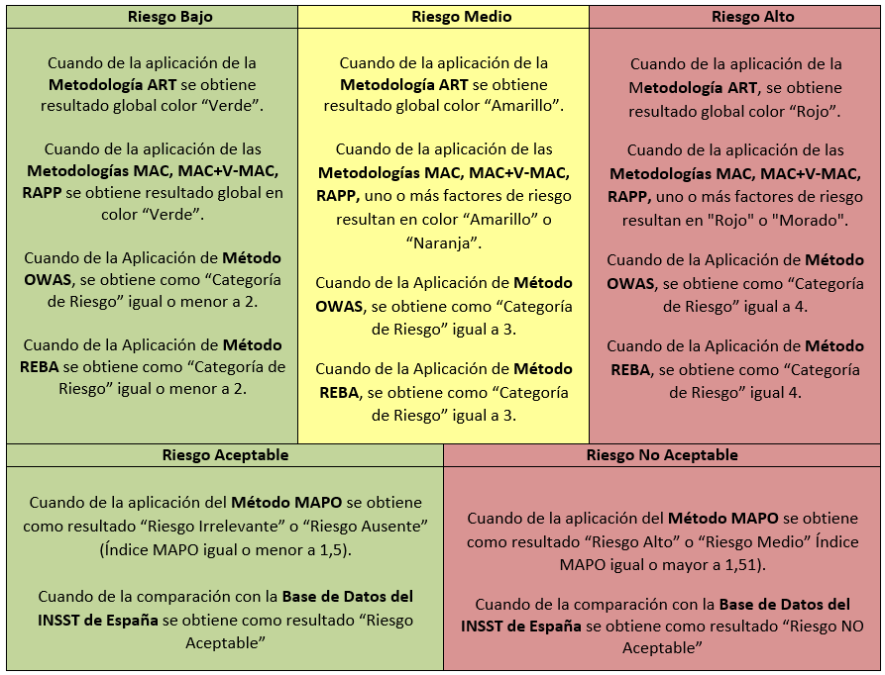
Evaluación inicial
- El proceso de evaluación es responsabilidad del OAL
- Debe ser realizada por profesionales que cuenten con las competencias y formación necesaria estipuladas en este protocolo.
- Si resultado nivel Bajo o Aceptable, corresponde realizar una revisión periódica de la tarea cada 3 años.
- Resultados con nivel de riesgo Medio/Alto o No Aceptable, se deberá priorizar la disminución de la exposición laboral a aquellos factores que poseen una mayor valoración según la aplicación del método, en un plazo máximo de 90 días, de manera de llevar la tarea a Nivel de Riesgo Bajo o Aceptable y reevaluar aplicando nuevamente la misma metodología de evaluación de primer nivel utilizada con anterioridad.

Slide 24
Evaluación Avanzada
Esta etapa será requerida si el resultado de la aplicación de la metodología de evaluación inicial expusiera a la tarea en nivel de riesgo Medio (Amarillo) o, una reevaluación con esta misma metodología posterior a la implementación de medidas correctivas, se obtuviera nuevamente un resultado en nivel de riesgo Alto (Rojo).
Si el resultado es Aceptable se realizará una revisión periódica de la tarea cada 3 años, comenzando desde la Identificación Inicial como nueva evaluación.
Para las tareas cuyo riesgo pueda ser mitigado a niveles aceptables y/o eliminado con:
medidas administrativas intervenir en máximo de 90 días.
medidas ingenieriles intervenir en máximo de 180 días.

Slide 25
Medidas de control
El diseño e implementación de las medidas preventivas, debe conllevar un proceso participativo
Las medidas deberán estar siempre jerarquizadas y priorizadas desde las ingenieriles y administrativas.
Los incumplimientos de medidas prescriptivas, deberán ser informadas a la autoridad dentro de un plazo de 5 días hábiles posterior al plazo máximo de prescripción.
Eliminación
Sustitución
EPP
Control técnico
Control administrativo

Slide 26
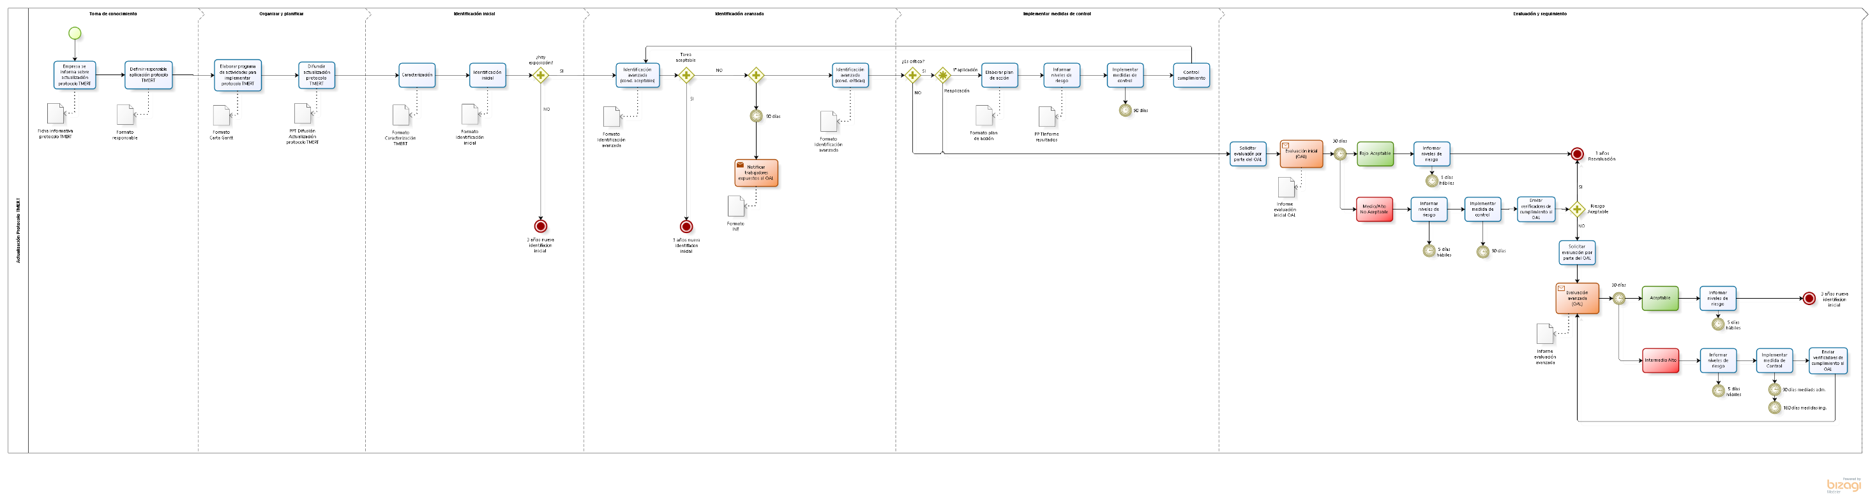
Flujo actualización protocolo TMERT

Slide 27
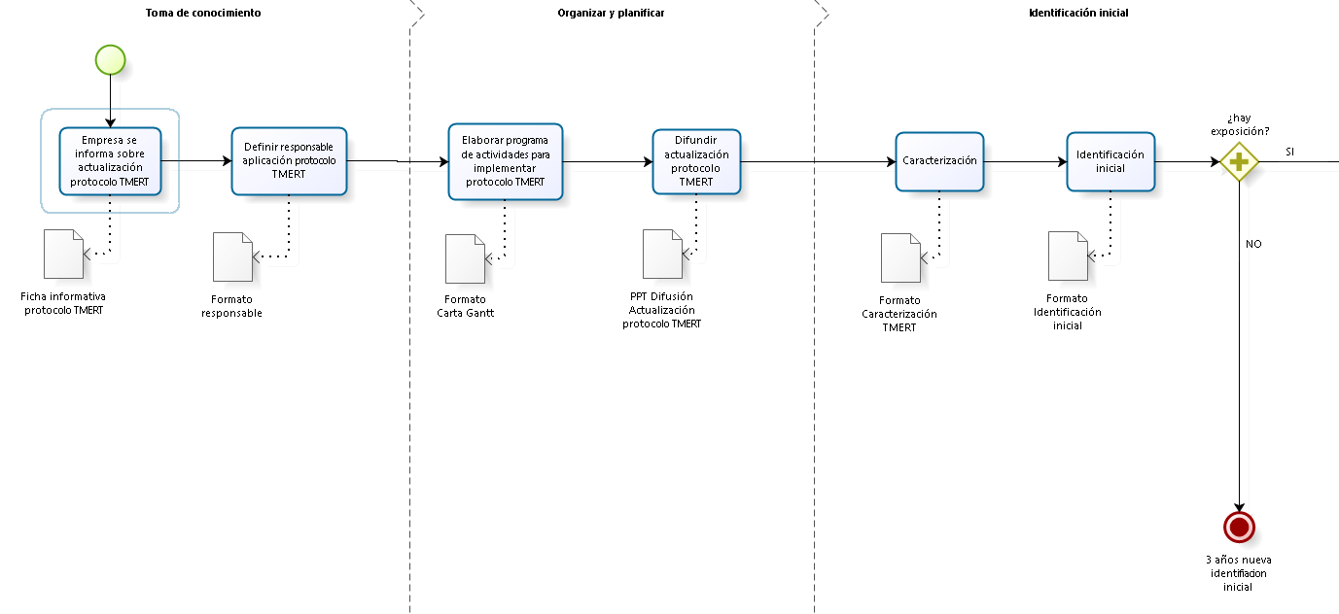
Flujo actualización protocolo TMERT

Slide 28
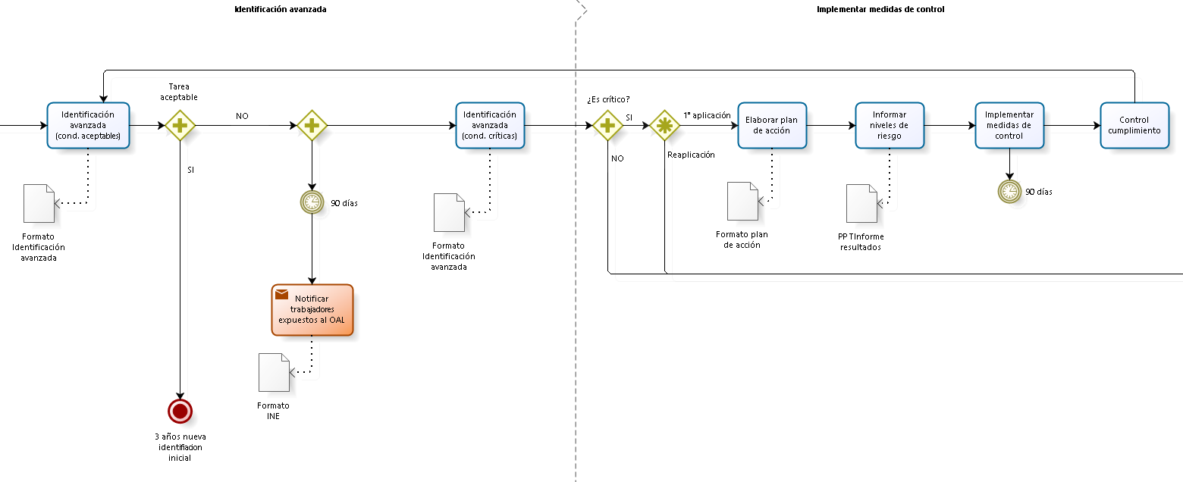
Flujo actualización protocolo TMERT

Slide 29
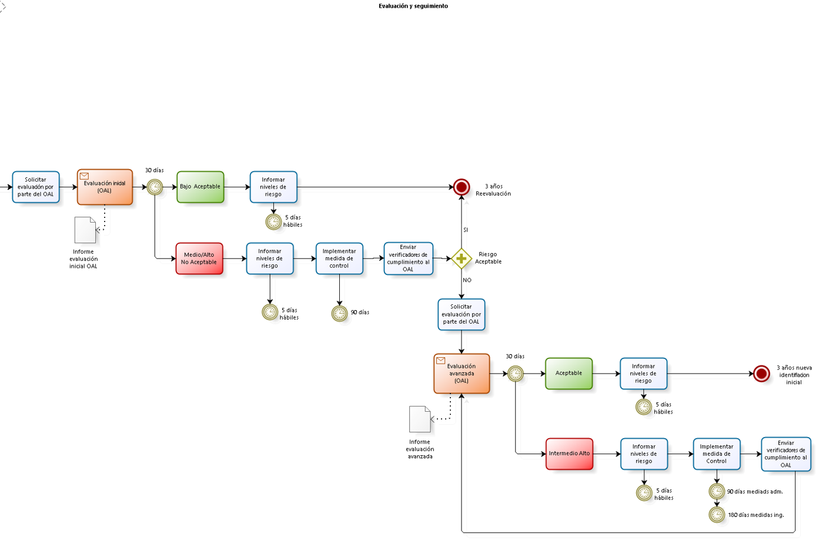
Flujo actualización protocolo TMERT

